Slide 1
Funkcje

Slide 2
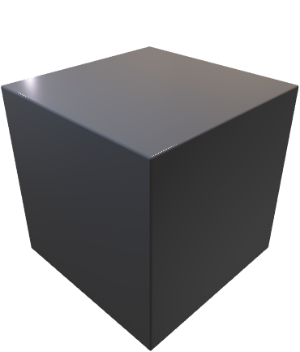
Funkcja
Wejście
Wyjście
Notes:
Funkcja to takie czarne pudełko, do którego możemy coś włożyć i coś z niego wypadnie.
2

Slide 3

Funkcja
Dane
Wynik
Notes:
Do funkcji przekazujemy określone przez jej specyfikację dane, a otrzymujemy w zamian wynik.
3

Slide 4
Czym jest funkcja?
?

Slide 5
Zapis funkcji
Nazwa Funkcji (parametr1, paramter2, …):
Operacja1
Operacja2
…
Zwróć Wynik
Notes:
Funkcja może przyjmować kilka, określonych parametrów. Może też nie przyjmować ich wcale. Następnie wewnątrz funkcji (w jej ciele) wykonywane są jakieś operacje. Efektem tych operacji musi być zwrócenie konkretnego wyniku.
5

Slide 6
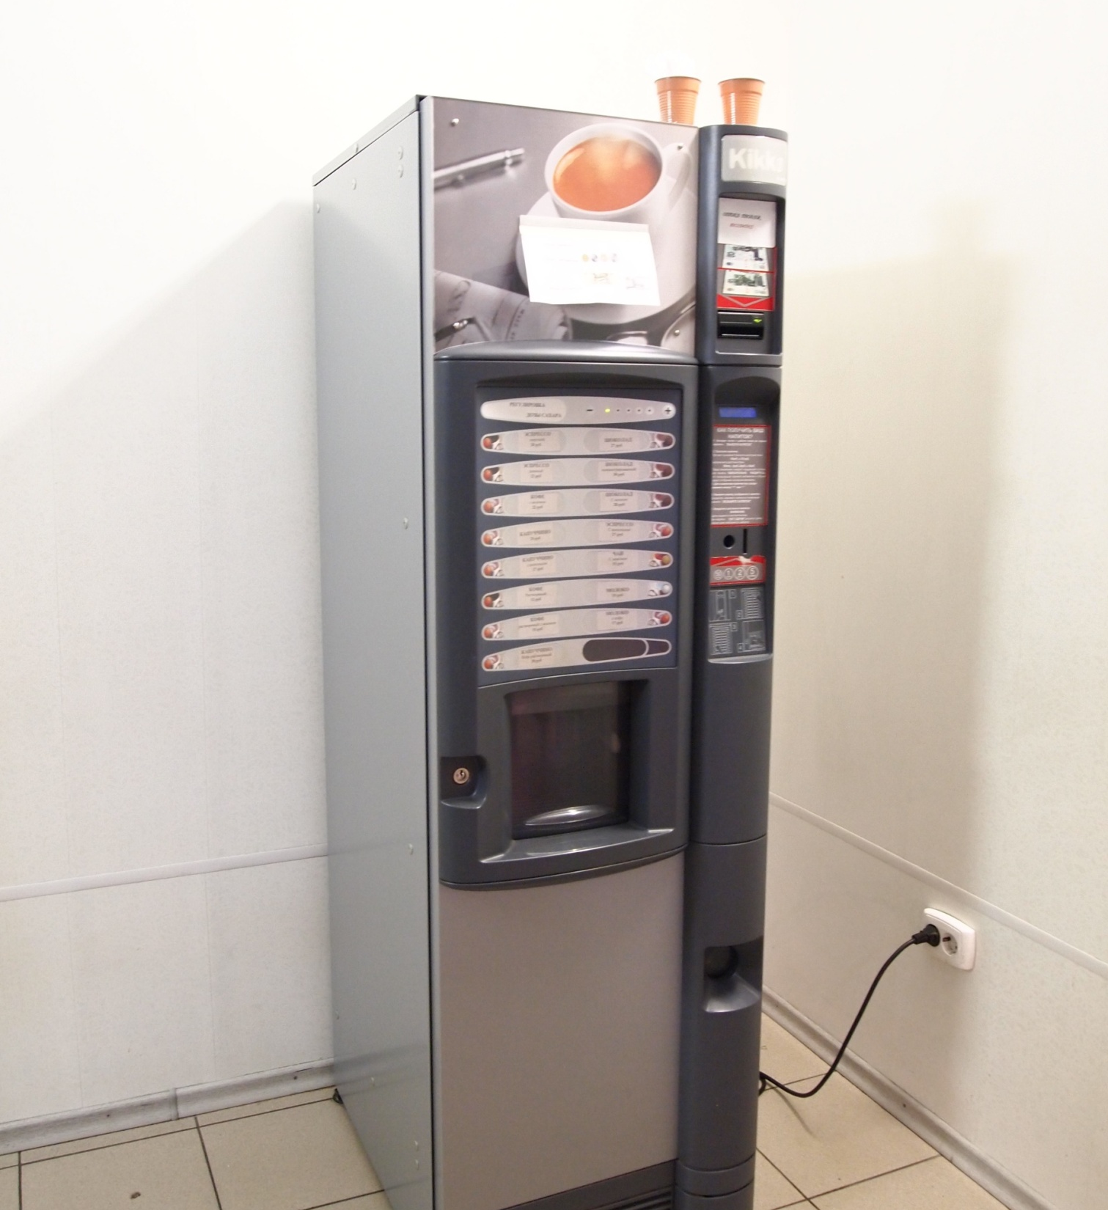
Maszyna do kawy

Slide 7

Kwota, wybór
Kawa
Notes:
Świetnym przykładem funkcji może być maszyna do kawy, która służy nam tutaj za czarne pudełko. Wrzucamy do niej odpowiednią kwotę, wybieramy kawę, a jeżeli dane wejściowe były poprawne, to maszyna przemieli, popracuje i zwróci nam kawę.
Zwróćmy uwagę na to, że nie musimy wiedzieć, jak dokładnie działa maszyna do kawy, żeby z niej skorzystać! Musimy tylko wiedzieć, jak ją obsłużyć. Co się dzieje z naszymi pieniędzmi i skąd się bierze kawa nie jest już takie istotne.
Podobnie jest z funkcjami. Nie musimy wiedzieć, jak są zaimplementowane, by móc z nich skorzystać.
7

Slide 8
Przykład funkcji
Maszyna do kawy (kwota, wybór):
Jeżeli wybór = „latte” i kwota = 3.0 to:
Zwróć Latte
Notes:
Bardzo prosty algorytm funkcji maszyny do kawy możemy zapisać w przedstawiony sposób. Oczywiście w praktycznym przypadku powinniśmy obsłużyć wszystkie dostępne rodzaje kawy, a także takie sytuacje jak brak kubków, mleka, czy też niepoprawną kwotę, albo zwrócenie reszty.
8

Slide 9

Procedura
Dane
Notes:
Poza funkcjami mamy także zbliżone do nich konstrukcje zwane procedurami. Jak widać, procedura to czarne pudełko które tylko przyjmuje dane, ale nic nie zwraca. Jakie jest więc zadanie procedury? Zobaczmy na przykładzie.
9

Slide 10
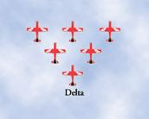
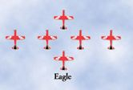
Przykład działania procedury
Procedura Zmień Formację (formacja samolotów)
Rezultatem działania procedury jest zmiana formacji tych samych samolotów
Np.: Zmień Formację (Eagle):
Notes:
Procedura co prawda nie zwraca konkretnego wyniku, ale może modyfikować środowisko, w którym pracuje. Np. procedura zmieniająca formację samolotów nie zwraca nam konkretnego wyniku, ale jednak coś robi. Po jej wywołaniu układ samolotów zostanie zmieniony. Procedury zazwyczaj operują na zmiennych globalnych.
10

Slide 11
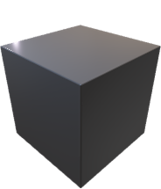
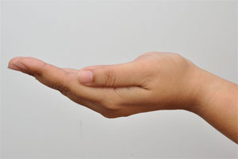
Funkcja vs Procedura
Dane
Dane
Funkcja
Procedura
Notes:
I jeszcze raz. Funkcja przyjmuje dane i zwraca konkretny wynik. Procedura przyjmuje dane, ale nie zwraca wyniku. Zarówno funkcja jak i procedura mogą modyfikować środowisko w którym się znajdują, np. zmienne globalne.
11

Slide 12
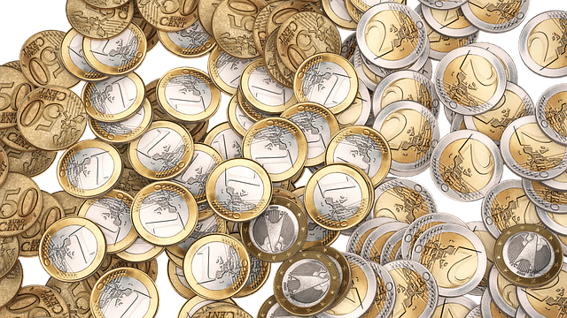
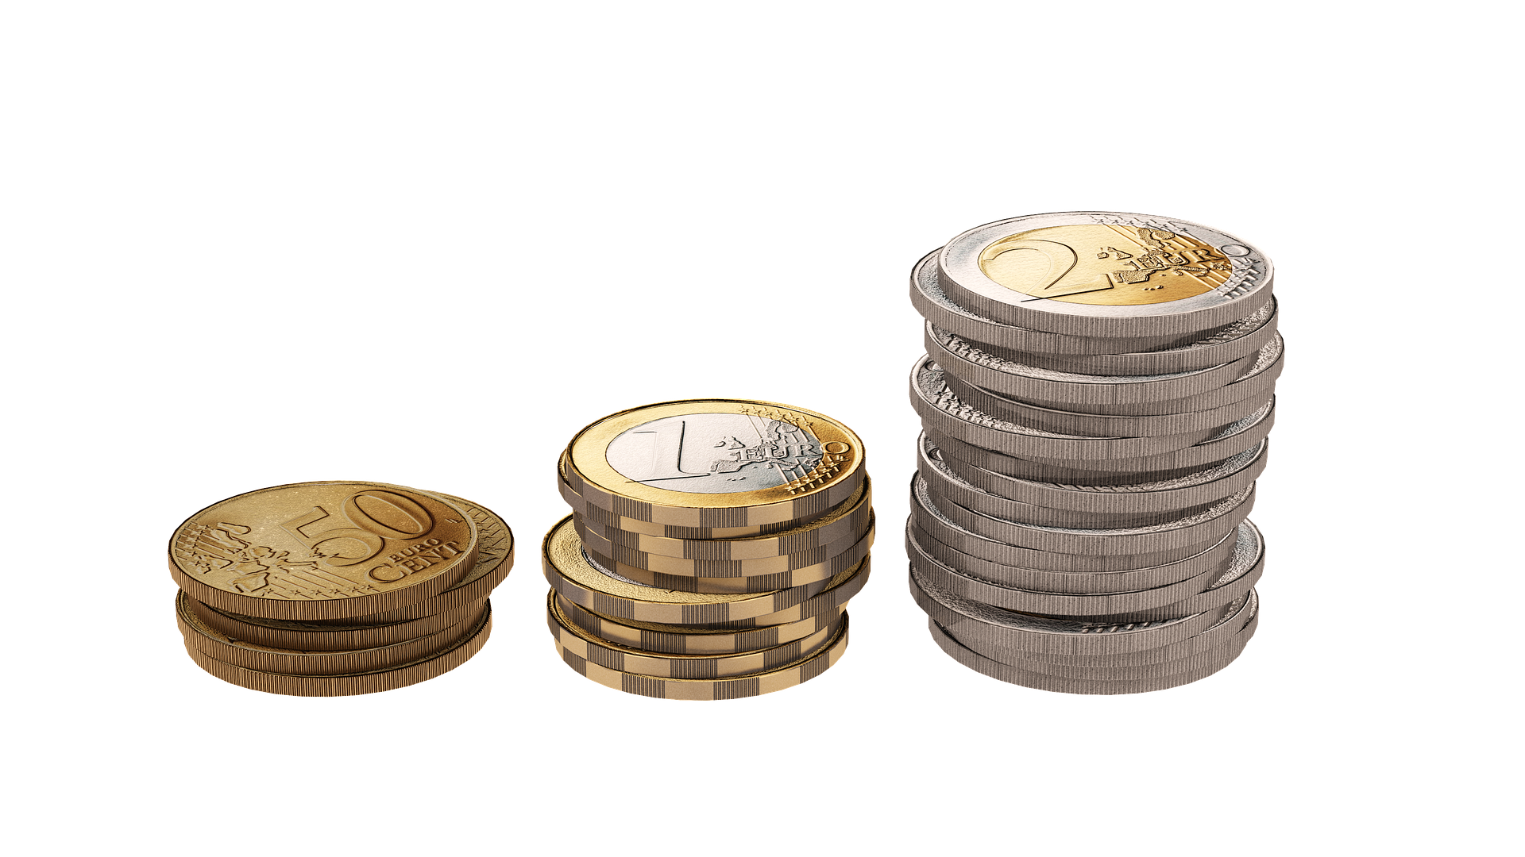
Procedura
Notes:
Kolejny przykład. Wyobraźmy sobie następujący problem: mamy zbiór monet i chcemy je posortować układając w osobne grupy. W tym celu możemy stworzyć procedurę, która posortuje zadany zbiór monet.
12

Slide 13
Funkcja
Wynik: 52,50
Notes:
A co gdybyśmy chcieli nie tylko posortować nasze monety, ale także dowiedzieć się, ile pieniędzy mamy? Tutaj z pomocą przyjdzie nam funkcja, która nie tylko posortuje zadany zbiór monet, ale także policzy ich sumę, zwracając ją jako wynik.
Jak widzimy, funkcje i procedury są do siebie bardzo zbliżone. W ogólności każdą procedurę możemy zamienić w funkcję, dodając jakiś wynik, który zwrócimy. Oczywiście nie zawsze ma to sens.
13

Slide 14
Źródła
https://commons.wikimedia.org/wiki/File:Vending_machine_coffee..jpg
http://www.porady.info/wp-content/uploads/2013/07/jak_swedzi_lewa_reka.jpg
https://www.airforce.gov.au/imgs/formations.jpg
https://pixabay.com/pl/pieni%C4%85dze-monety-waluta-finanse-2936339/
https://pixabay.com/pl/pieni%C4%85dze-bilon-monety-moneta-2953695/

